Slide 1
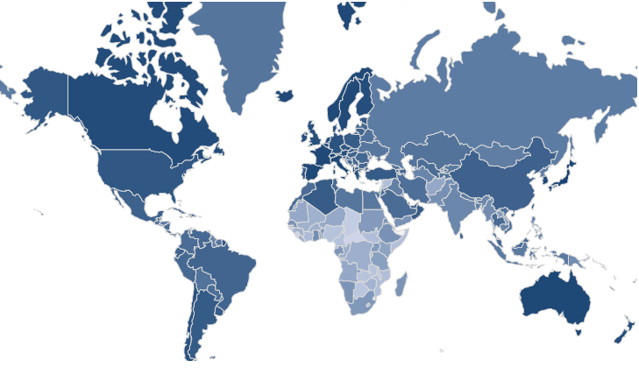
Dataset Humanités Numériques LIEPO Brice-Kevin ROA SERRANO Walter

